Slide 1
Системная инженерия в государственном строительстве: почему нельзя
Анатолий Левенчук
18 мая 2013г.

Slide 2
Государственное строительство
Социальная инженерия («как нам обустроить Россию»).
Организационная инженерия (часть системной инженерии) – создание органов власти, правительственных ведомств.
Промышленная политика
Большие военные проекты

Slide 3
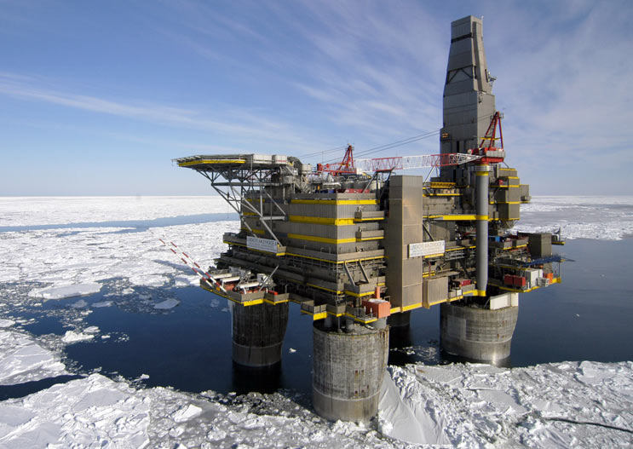
Системная инженерия
Кто удерживает целое?! (включая то, что сразу не заметно)
Что нужно делать?! (всем инженерным специальностям)
Systems Engineering (SE) is an interdisciplinary approach and means to enable the realization of successful systems. It focuses on holistically and concurrently understanding stakeholder needs; exploring opportunities; documenting requirements; and synthesizing, verifying, validating, and evolving solutions while considering the complete problem, from system concept exploration through system disposal.
http://www.sebokwiki.org/1.0.1/index.php?title=Systems_Engineering_%28glossary%29

Slide 4
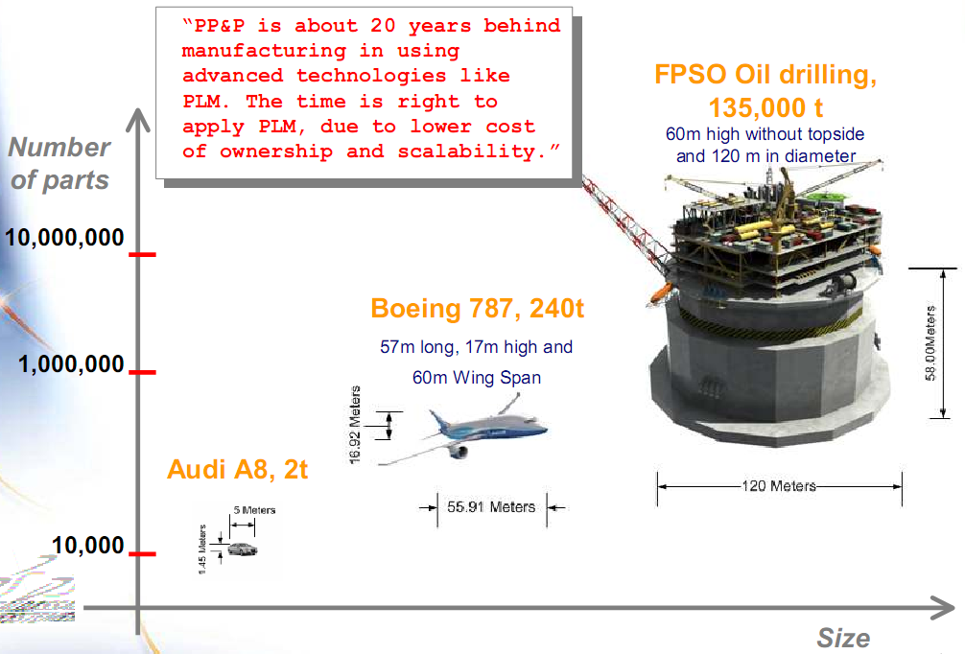
Масштабы. Невозможность договориться
БОЛЬШИНСТВО ОШИБОК «НА СТЫКАХ!».
PP&P – process, power & petroleum
PLM – product life-cycle management
Использован матриал Dassault Systemes

Slide 5
Системная инженерия против инженерии систем
Особый подход к инженерии -- системный
Особое управление операциями (управление конфигурацией, управление кейсами, управление информацией)
Особые «беспредметные» (всепредметные) информационные технологии

Slide 6
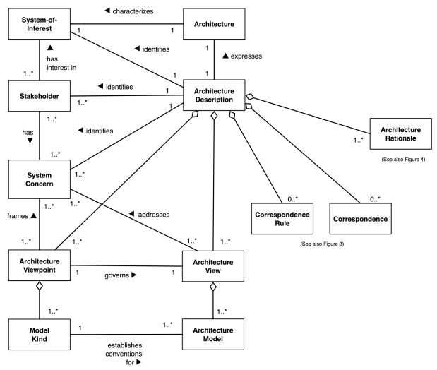

ISO 42010

Slide 7
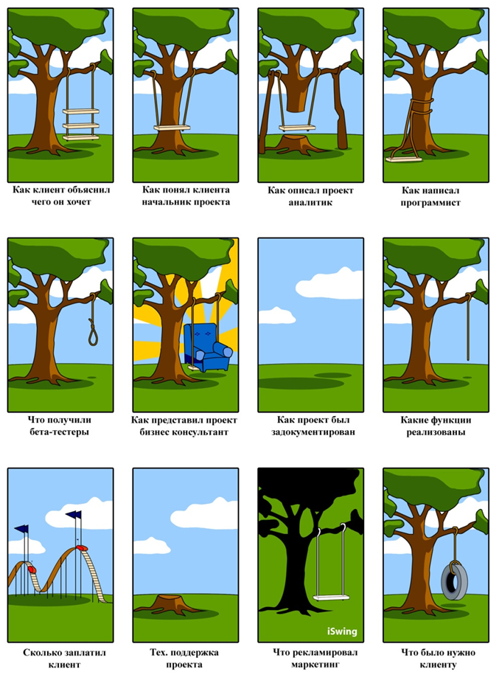
Нужна ли системная инженерия?
-- Пойдёшь учиться новому методу вспашки?
-- Нет, я и по старому методу пашу хуже, чем мог бы!

Slide 8
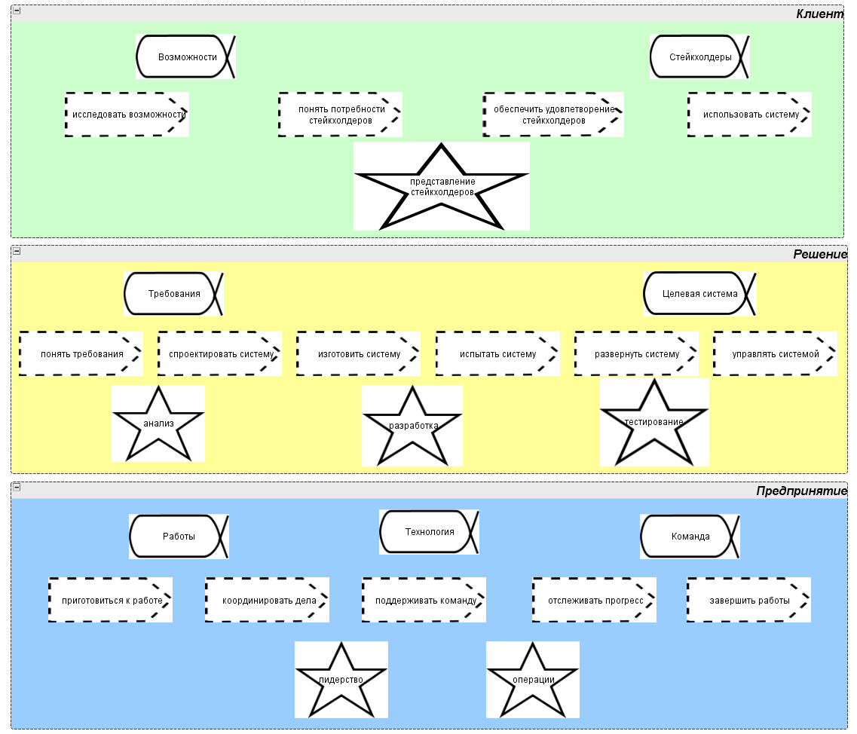
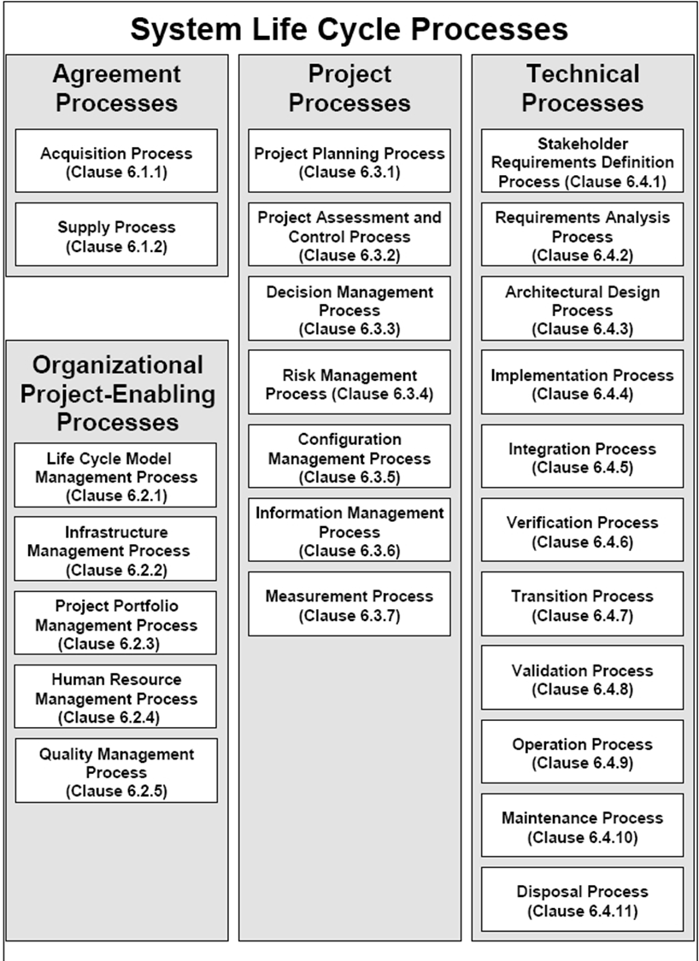
Essence и ISO 15288:2008

Slide 9
Дисциплины жизненного цикла моделеориентированной системной инженерии
Инженерия системных целей
Высокоуровневое моделирование (инженерия системной архитектуры)
Низкоуровневое моделирование – мультифизика, мегамоделирование
Обеспечение качества (верификация)
Порождающее производство (из битов в атомы)
Приёмка (валидация)
Эксплуатация и поддержка
Мусоропереработка
Инженерия знаний, НСИ, справочных данных

Slide 10
Инженерия требований
Требования проходят следующие состояния:
Начаты (concieve) – согласована потребность в системе
Ограничены (bounded) – назначение и тема новой системы ясны.
Непротиворечивы (coherent) – требования обесечивают непротиворечивое описание существенных характеристик новой системы.
Приемлемы (acceptable) – требования описывают систему, которая будет принята стейкхолдерами
Адресованы (addressed) – достаточное количество требований было адресовано, чтобы удовлетворить потребность в новой системе способом, приемлемым для стейкхолдеров.
Удовлетворены (fulfilled) – требования, которые были адресованы, полностью удовлетворяют потребность в новой системе.

Slide 11
История в России
В 1961г. Книжка Holt «Systems Engineering» была переведена как «Системотехника».
Системотехника стала основой АСУ, по факту предмет её поменялся
Исчезла с окончанием эпохи АСУ
Системных инженеров нигде не учат
Учат только курсу «Введение в системную инженерию» (32 академических часа)

Slide 12
Проблема-0: соблазн
Если ребёнку в руки попадает молоток, он все предметы в доме превращает в гвозди.
Если госстроитель знакомится с системной инженерией, он непременно хочет её использовать.
Если системный инженер встречается с госстроительством, он непременно хочет им заняться.
На моих лекциях я рассказываю «почему нельзя»: но этот фрагмент лекций по факту игнорируется.

Slide 13
Проблема-1: проект системной инженерии всегда чей-то
Цели, бюджет, сроки – у проекта системной инженерии всегда есть заказчик
Кто заказчик в госстроительстве?!
  Политики
  Чиновники
  «народ» (например, опрос общественного мнения)
  «элита»
  Группы экспертов
Стейкхолдеры не просто стейкхолдеры: это ведь политика!
Строим не на пустом месте, не из своего материала, всегда из чужого. Систем много, разные владельцы.

Slide 14
Системы систем
о стейкхолдерах
о целях
о полномочиях

Slide 15
Критерии Maier
Независимое управление элементов (нет, кому скомандовать общее развитие)
Независимая работа элементов (нет, кому скомандовать работу в общем сервисе)
Эмерджентность от объединения в систему
Эволюционное развитие (требует исследований, нет точки, которая знает as build для всех)
Географическое распределение элементов
Вывод: никакой обычной системной инженерии. Capability engineering, capability development, capability change – затем operation.

Slide 16
Виды системы систем
управляемые (directed), в которых есть назначенный архитектор, который может выдавать приказы составляющим системам и распоряжается ресурсами.
подтвержденные (acknowledged), в которых признаваемый архитектор есть, но он может только уговаривать составляющие системы самоизмениться согласно разработанной им архитектуре.
сотрудничающие (collaborative), в которых все системы договариваются друг с другом по каждому чиху, но архитектора, менеджера проекта или аналогичного выделенного органа управления нет.
виртуальные (virtual), в которых системы вообще не знают друг о друге ничего и не влияют друг на друга (например, современный интернет. Smart Grid тоже собирается быть такой системой).

Slide 17
Обманка
Никакой теории «системы систем» нет, там всё только заёмное!
Менеджмент, конфликтология, социология, политология – пересказанные с использованием слова «система».

Slide 18
Проблема-2: железка не дурит инженера
Люди, из которых пытаются сделать госсистему, могут сопротивляться замыслу инженера, выполняющего волю «заказчика».
Инженер по безопасности может защищать систему от врагов («антиклиенты»).
Но инженер-госстроитель не должен быть инженером по безопасности. Если только он не строит тюрьму.
Разработчики регулирования все строят тюрьму.

Slide 19
Спасибо за внимание!

